Slide 1
Tievelhovartti (06.06.2023)

Slide 2
Agenda
Ajankohtaiset
Tievelhon kehittämisen status
Käyttöliittymäkehitys 2023
Tietoon liittyvät huomiot
Tietojen ajantasaisuus
Demoilua

Slide 3
Ajankohtaiset
Tämän jälkeen Tievelho vartit jatkuvat elokuun alussa 1.8.2023, josta alkaen toistuvasti kahden viikon välein.
Tietojen ylläpitoon liittyvä info/koulutus tilaisuudet jatkuvat viikoittain perjantaisin operointipalvelun voimin. Viimeinen klinikka olisi pe 16.6 ennen kesän taukoa. Jatko 11.8.
Ajankohtaiset: https://ohje.velho.vaylapilvi.fi/
Ohjesivut uudistuksen alla, myös ohjesivujen sisältöä ajantasaistettu: https://ohje.velho.vaylapilvi.fi/ohjesivuston-uudistus-kaynnissa/
Tievelhon tietojen luokittelu: https://ava.vaylapilvi.fi/ava/Tie/Tievelho_avoindata/Tievelho_avoindata_kohdeluokkalista.pdf
Tievelhon tietokuvauspalvelu on ollut poissa käytössä tuotantoympäristössä. Tulee jälleen käyttäjille näkyviin tällä viikolla seuraavan tuotantoon oton yhteydessä.

Slide 4
Tievelhon kehittämisen status/painopisteet
Tieosoitemuutosten vastaanotto
Status 23.05.2023: Tievelhoon ajetaan tieosoitemuutoksen 26.5-31.5.2023 (siirtynyt, koska historiatiedon käsittelyssä löytyi viime hetkillä virhe, joka korjattiin).
Tavoiteaikataulu: Huhtikuu 2023 → Kesäkuu 2023
Päivitysrajapintojen viimeistely. Tavoitteena on, että Tievelhossa on mahdollista päivittää kaikkia (versioituvia ja ei versioituvia) kohdeluokkia tarvittavin tavoin rajapintojen kautta (luonti, päivitys, korjaus, lakkautus, poisto).
Status 23.05.2023: Kaikki kriittiset luontirajapinnat ovat valmiita, joka on mahdollistanut erityisesti kriittisten kohdeluokkien luonnin. Tällä hetkellä toteutetaan ei niin kriittisiä rajapintoihin liittyviä kehitystikettejä.
Tavoiteaikataulu: Huhtikuu-kesäkuu 2023
Käyttöliittymäkehitys. Käyttöliittymäkehityksessä on aloitettu toteuttamaan tietojen Exportointia järjestelmästä sekä tieosuushaun tuloksissa esiintyvää metrin pätkimisen korjaamista. Tämän lisäksi ollaan lähdetty tuomaan puuttuvia kohdeluokkia tieosuushakuun.
Tavoiteaikataulu tiedon export:
Tieosuushaku tuotantoon otto 25.5.2023 (tuotannossa)
Kohdehaku tuotantoon otto 9.6.2023 (tavoiteaikataulu)

Slide 5
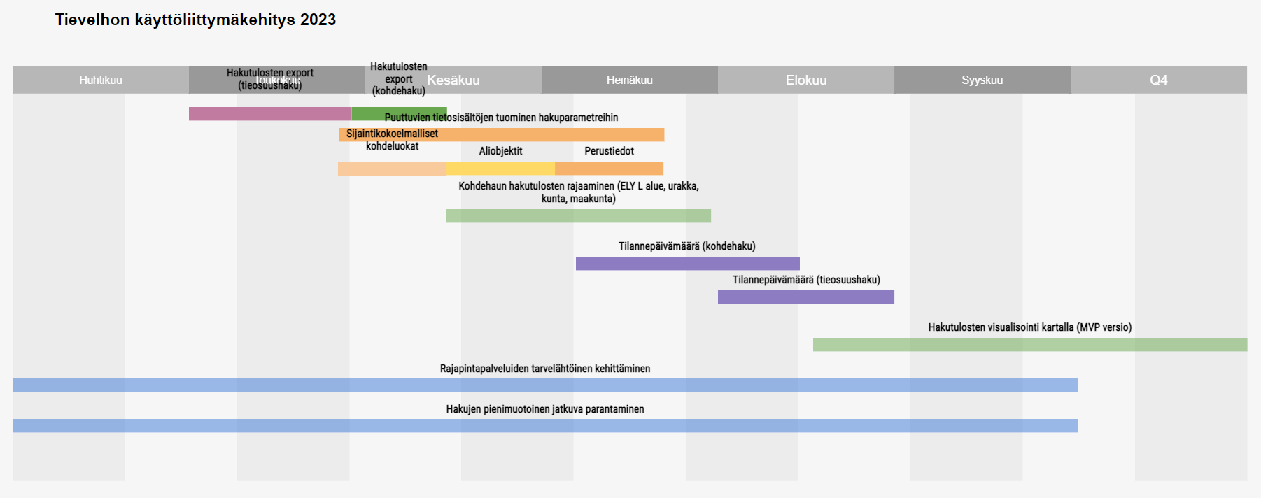
Käyttöliittymäkehitys 2023
Tuotantoon otto 25.5
Työn alla
Siiretty eteenpäin
Työn alla
Siiretty eteenpäin

Slide 6
Tietoon liittyvät huomiot
Vuoden 2022 liikennemäärät on tuotu Tievelhoon siten, että ainoastaan muuttuneet tiedot on päivitetty tieverkolle. Tarkoittaa siis, että noin 2/3 verkosta liikennemäärien alku PVM on edelleen 1.1.2022.

Slide 7
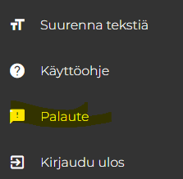
Käyttäjähallinta, käyttäjätuki ja palaute
Velho ohjeet: https://ohje.velho.vaylapilvi.fi/
Operointi: tiestotuki@vayla.fi
Tievelhon osalta kaikki henkilöt, joilla on extranet tunnukset pääsevät käyttämään järjestelmää. Projektivelhon osalta Sami Mäkelällä on käyttäjähallinta
Palautetta voi antaa velhotuki@vayla.fi osoitteeseen tai suoraan käyttöliittymästä

